Slide 1
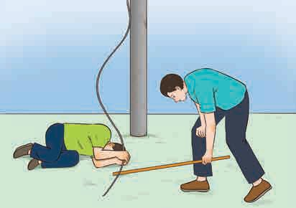
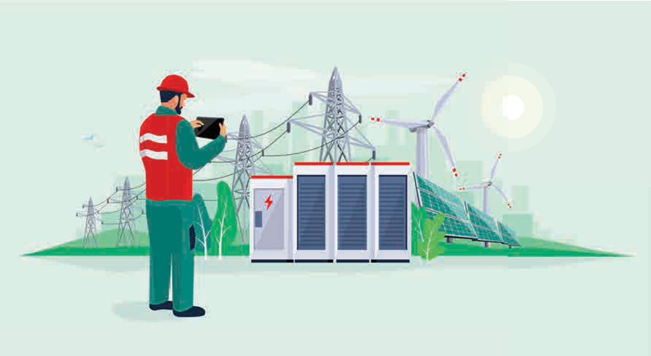

ÔN TẬP CHƯƠNG 3

Slide 2
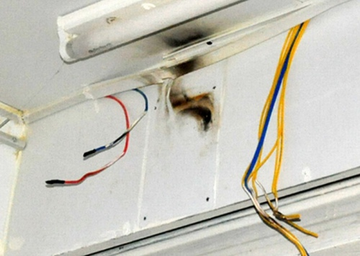
Nhà bạn Mai dây diện bị hỏng. Em hãy đề xuất biện pháp giúp bạn Mai phát hiện và biện pháp khắc phục tình trạng nguy hiểm về điện trên?

Slide 3
- Những nguyên nhân chính gây tai nạn điện bao gồm: tiếp xúc trực tiếp với vật mang điện; tiếp xúc gián tiếp với vật nhiễm điện; vi phạm an toàn lưới điện cao thế.
- Các biện pháp bảo vệ an toàn điện bao gồm: ngắt nguồn điện khi sửa chữa đồ dùng thiết bị điện; thường xuyên kiểm tra để phát hiện và sửa chữa kịp thời những tình huồng gây mất an toàn điện; sử dụng các dụng cụ bảo vệ an toàn điện.
- Khi có người bị tai nạn điện cần nhanh chóng ngắt nguồn điện; tách nạn nhân ra khỏi nguồn điện; kiểm tra hô hấp và sơ cứu; đưa nạn nhân đến trạm y tế gần nhất hoặc liên hệ nhân viên y tế.

Slide 4
Nhóm 1
1. Nêu một số nguyên nhân gây tai nạn điện.
Nhóm 2:
2. Trình bày một số biện pháp bảo vệ an toàn điện.
Nhóm 3:
3. Kể tên và nêu cách sử dụng một số dụng cụ bảo vệ an toàn điện.
Nhóm 4
4. Mô tả các bước cần thực hiện khi sơ cứu người bị tai nạn điện.

Slide 5
1. Một số nguyên nhân gây tai nạn điện:
- Do tiếp xúc trực tiếp với các vật mang điện
- Chạm trực tiếp vào dây dẫn trần hoặc dây dẫn bị hở điện
- Sử dụng thiết bị điện bị rò rỉ điện ra vỏ kim loại
- Sửa chữa điện không đóng ngắt nguồn điện
- Do vi phạm khoảng cách an toàn với lưới điện cao áp và trạm biến thế.
2. Một số biện pháp bảo vệ an toàn điện:
3. Kể tên và nêu cách sử dụng một số dụng cụ bảo vệ an toàn điện.
4. Mô tả các bước cần thực hiện khi sơ cứu người bị tai nạn điện.

Slide 6
LUYỆN TẬP
Câu 1: Các bước cứu người bị tai nạn điện là?
A. Sơ cứu nạn nhân → Tách nạn nhân ra khỏi nguồn điện → Đưa nạn nhân đến cơ sở y tế gần nhất
B. Tách nạn nhân ra khỏi nguồn điện → Đưa nạn nhân đến cơ sở y tế gần nhất → Sơ cứu nạn nhân
C. Tách nạn nhân ra khỏi nguồn điện → Sơ cứu nạn nhân → Đưa nạn nhân đến cơ sở y tế gần nhất
D. Sơ cứu nạn nhân → Đưa nạn nhân đến cơ sở y tế gần nhất → Tách nạn nhân ra khỏi nguồn điện
Câu 2: Đâu là nguyên nhân gây tại nạn điện do tiếp xúc với vật mang điện?
A. Sử dụng nhiều đồ dùng điện cóp công suất lớn trên cùng ổ cắm điện
B. Lại gần khu vực mưa bão to làm đứt dây điện và rơi xuống đất
C. Chạm vào máy giặt có vỏ bằng kim loại dùng lâu ngày hỏng vỏ cách điện
D. Đến gần đường dây điện cao áp, trạm biến áp
Câu 3: Thành phần nào làm cho dòng điện qua bút thử điện không gây nguy hiểm cho người sử dụng?
A. Đầu bút thử điện B. Điện trở
C. Đèn báo D. Thân bút
Câu 4: Khoảng cách an toàn chiều rộng khi ở gần lưới điện 22kV với dây trần là bao m?
A. 1 m B. 1,5 m C. 2 m D. 2,5 m

Slide 7
LUYỆN TẬP
Câu 5: Để tách nạn nhân ra khỏi nguồn điện, người cứu nạn cần
A. Ngắt nguồn điện bằng những thiết bị đóng, cắt ở gần nhất
B. Sử dụng trang bị bảo hộ và các vật dụng cách điện
C. Tuyệt đối không chạm trực tiếp vào người nạn nhân khi chưa cắt nguồn điện
D. Tất cả các đáp án trên
Câu 6: Một người đang đứng dưới đất, tay chạm vào tủ lạnh rò điện. Em phải làm gì để tách nạn nhân ra khỏi nguồn điện
A. Dùng tay trần kéo nạn nhân rời khỏi tủ lạnh
B. Gọi người đến cứu
C. Rút phích cắm (nắp) cầu chì hoặc ngắt aptomat, lót tay bằng vải khô kéo nạn nhân ra.
D. Lót tay bằng vải khô kéo nạn nhân rời khỏi tủ lạnh
Câu 7: Tai nạn điện thường xảy ra do những nguyên nhân nào ?
A. Do chạm trực tiếp vào vật mang điện B. Sử dụng đồ dùng điện bị rò điện ra vỏ
C. Sửa chữa điện không cắt nguồn điện D. Cả 3 nguyên nhân trên
Câu 8: Đâu là dụng cụ kiểm tra thiết bị điện? (nhiều đáp án)
A. Bút thử điện B. Kìm điện C. Đồng hồ đo điện D. Tua vít điện

Slide 8

LUYỆN TẬP
Câu 9: Quan sát hình ảnh sau và cho biết đây là dụng cụ gì?
A. Bút thử điện B. Kìm điện
C. Đồng hồ đo điện D. Tua vít điện
Câu 10: Mức độ tác động của dòng điện lên cơ thể người phụ thuộc vào yếu tố nào?
A. Độ lớn B. Thời gian tác động
C. Đường đi của dòng điện qua cơ thể người D. Tất cả các đáp án trên
Câu 11: Sau khi cứu nạn nhân bị điện giật: nạn nhân ngất, không thở hoặc thở không đều, co giật thì cần làm gì?
A. Đưa đi viện ngay lập tức
B. Hô người đến giúp đỡ
C. Hô hấp nhân tạo cho tới khi thở được, tỉnh lại và đưa đi viện
D. Hô hấp nhận tạo cho tới khi thở được
Câu 12: Đâu không phải nguyên tắc an toàn khi sử dụng thiết bị, đồ dùng điện?
A. Không sử dụng dân dẫn có vỏ cách điện bị hở, hỏng
B. Cắm nhiều đồ dùng điện có công suất lớn trên cùng ổ cắm
C. Không để đồ vật dễ cháy gần đường dây điện và đồ dùng điện sinh nhiệt
D. Khi sửa chữa điện phải cắt nguồn điện và có biển thông báo

Slide 9
LUYỆN TẬP
Câu 13: Hãy xác định thứ tự các thao tác để tách nạn nhân ra khỏi nguồn điện sao cho hợp lí và an toàn dựa vào các gợi ý dưới đây:
Tìm các dụng cụ, đồ dùng có thể dùng để tách nạn nhân một cách an toàn.
Tách nạn nhân ra khỏi nguồn điện.
Quan sát đường điện dẫn đến chỗ có tai nạn để tìm cầu dao, cầu chì, công tắc, aptomat,...
A. 1 - 2 – 3 B. 1 - 3 – 2 C. 2 – 3- 1 D. 3 - 1 - 2
Câu 14: Hãy chọn cách tách nạn nhân ra khỏi nguồn điện cho phù hợp với tình huống nạn nhân chạm vào dây điện bị hở cách điện.
A. Ngắt nguồn điện (cầu dao điện, aptomat hoặc rút phích cắm điện...).
B. Dùng vật cách điện như thanh gỗ, thanh tre khô, thanh nhựa, ... để gạt dây điện ra khỏi nạn nhân.
C. Lót tay bằng vải khô hoặc túm vào quần, áo khô của nạn nhân để kéo họ ra khỏi vật mang điện
D. Đáp án khác
Câu 15.Vì sao không được đến gần vị trí dây dẫn điện có điện bị rơi xuống đất?
A. Vùng đất, nước xung quanh điểm chạm của dây có thể có điện gây nguy hiểm cho người
B. Đến gần nơi đó, điện sẽ phóng trong không khí qua người
C. Có thể đến gần nơi đó, vì chưa trực tiếp chạm vào dây điện
D. Đáp án khác
Câu 16: Bộ phận nào cách điện?
A. Đầu tua vít B. Vỏ dây điện
C. Lõi dây điện D. Cực phích cắm điện

Slide 10
VẬN DỤNG
1.Kể tên một số ngành nghề phổ biến trong lĩnh vực kĩ thuật điện.
2. Em sẽ chọn ngành nghề nào ở trường đại học, cao đẳng hoặc trung cấp để học sau này? Vì sao?

Slide 11
VẬN DỤNG
1.Kể tên một số ngành nghề phổ biến trong lĩnh vực kĩ thuật điện.
2. Em sẽ chọn ngành nghề nào ở trường đại học, cao đẳng hoặc trung cấp để học sau này? Vì sao?
1. Một số ngành nghề phổ biến trong lĩnh vực kĩ thuật điện có đặc điểm cơ bản sau:
- Kĩ sư điện: thực hiện nhiệm vụ nghiên cứu, thiết kế, chỉ đạo việc xây dựng, vận hành, bảo trì và sửa chữa hệ thống, linh kiện, động cơ và thiết bị điện.
- Kĩ sư điện tử: thực hiện nhiệm vụ nghiên cứu, thiết kế, chỉ đạo việc xây dựng, vận hành, bảo trì và sửa chữa linh kiện, thiết bị điện tử.
- Kĩ thuật viên kĩ thuật điện: thực hiện nhiệm vụ hỗ trợ kĩ thuật để nghiên cứu, thiết kế, sản xuất, lắp ráp, vận hành, bảo trì, sửa chữa thiết bị điện và hệ thống phân phối điện.
- Thợ điện: là người trực tiếp lắp đặt, bảo trì, sửa chữa hệ thống điện, đường dây truyền tải điện, máy móc và thiết bị điện.
2. HS tự xem xét bản thân và trả lời câu hỏi.

